Slide 1
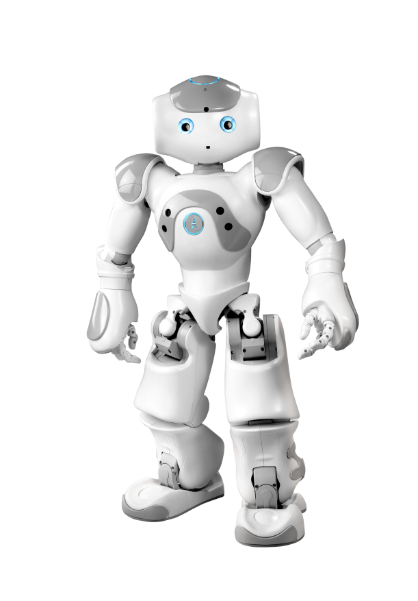
Закони
дикої природи

Slide 2
Пам’ятка для учнів
про виконання завдань
на самопідготовці

Slide 3
ПОРЯДОК МАТЕМАТИЧНИХ ДІЙ
У прикладах з дужками
спочатку виконуються дії в дужках,
далі – множення або ділення,
а потім додавання або віднімання:
(1040 - 318) * 4 – 1040 =
1848
1040 – 318 = 722
722 * 4 = 2888
2888 – 1040 = 1848

Slide 4
У прикладах без дужок спочатку
виконуються дії множення або ділення,
а потім додавання або віднімання:
202180 – 315 * 50 + 11222 =
195652
У прикладах без дужок спочатку виконуються дії множення або ділення, а потім додавання або віднімання, враховуючи попереднє правило:
315 * 50 = 15750
202180 – 15750 = 184430
184430 + 11222 = 195652

Slide 9
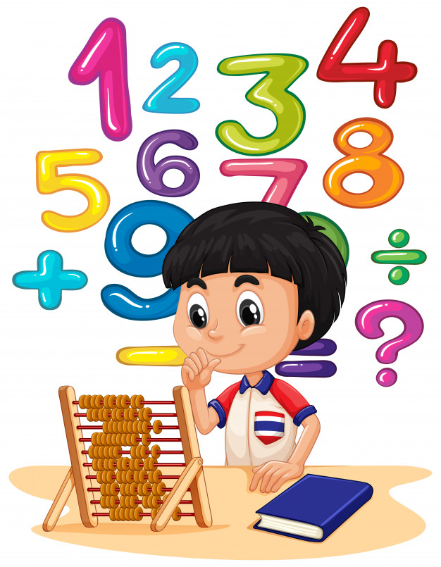
Математика
Вправа 157 (1,2,3)
Вправа 159 (1)

Slide 11
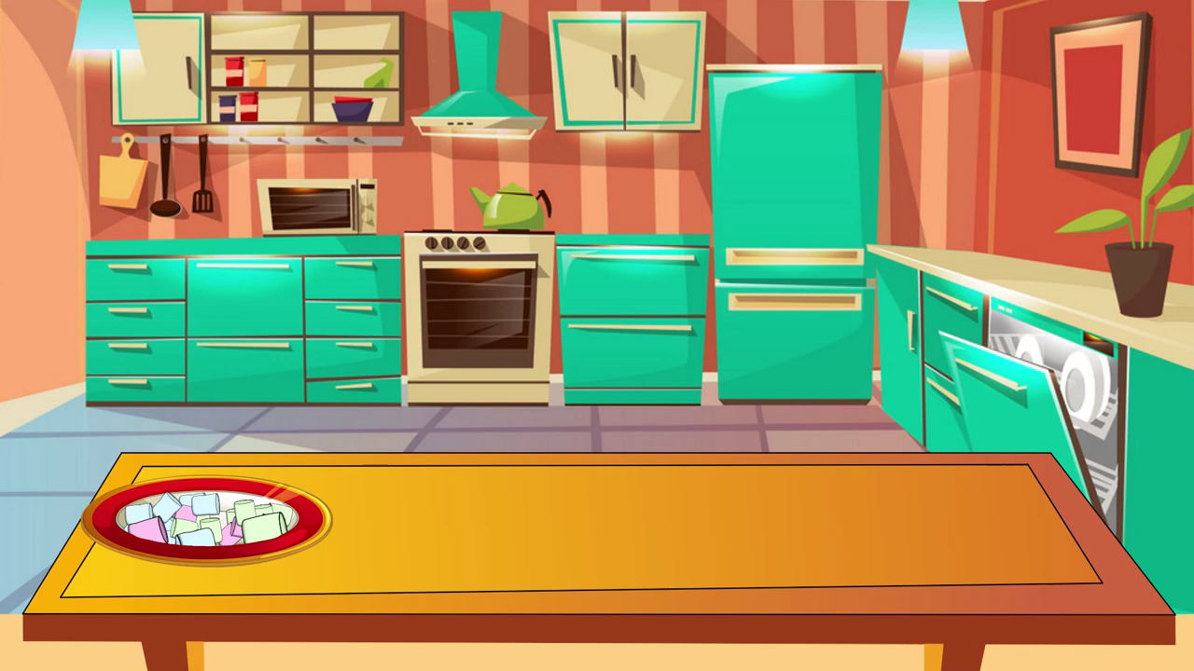

Slide 12
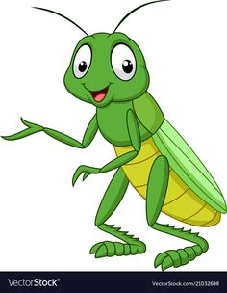
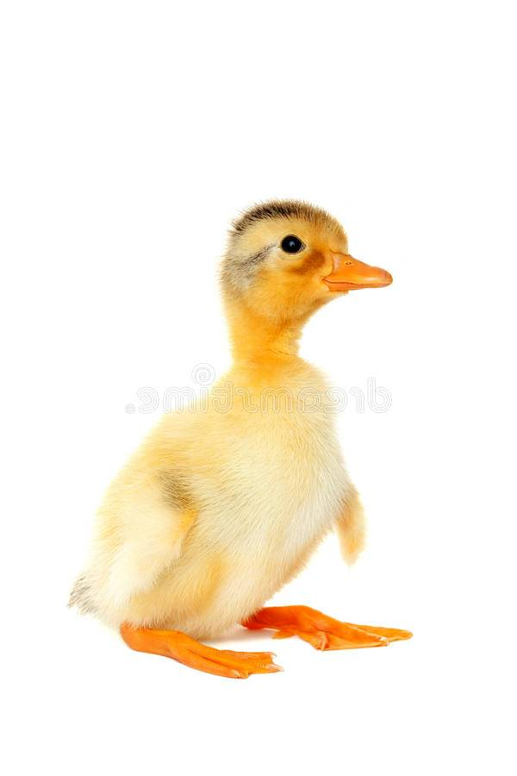
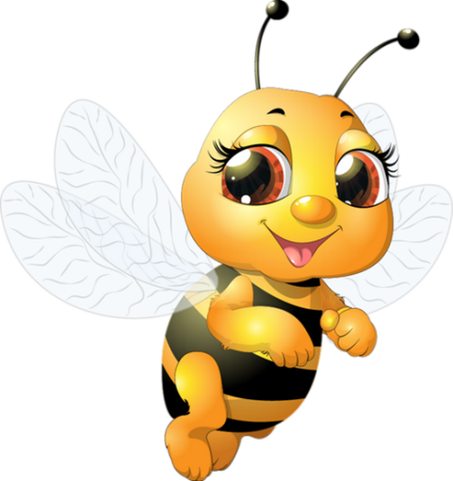
ХТО ЖИВЕ
В МОЇХ ДОЛОНЬКАХ?

Slide 14
ЯДС
УКРАЇНСЬКА МОВА
с.42
“Життя в долонях”
За твором Пітера Брауна
“Дикий робот”

Slide 16
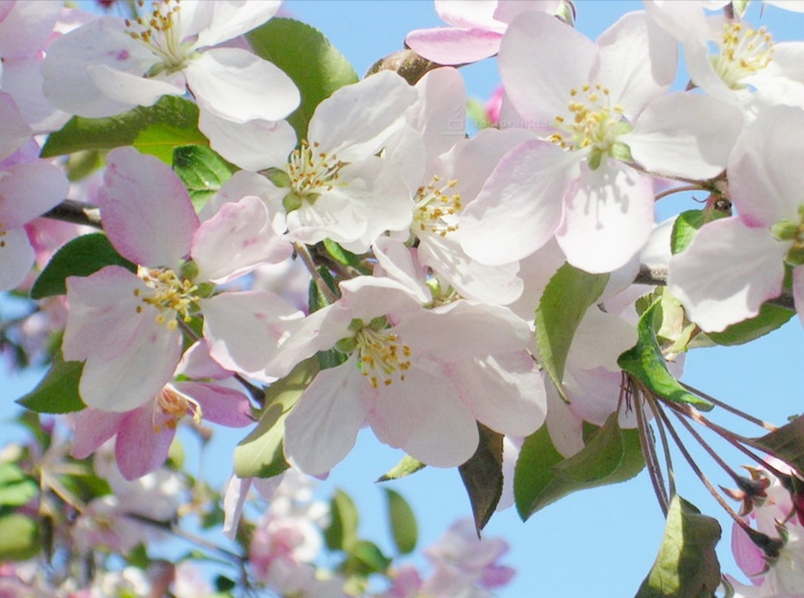
Весна
на острові

